Slide 1

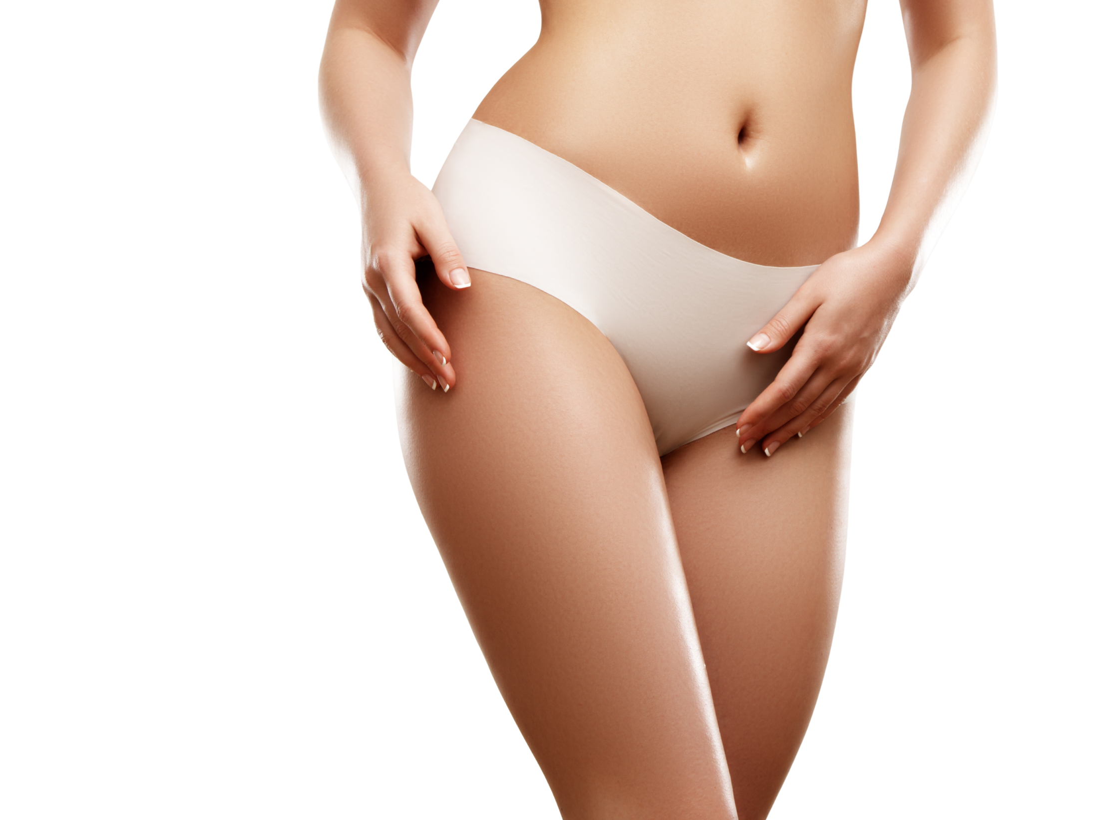
デリケートゾーンの黒ずみが気になる方へ
VIO光ピーリング脱毛
DELICATEZONE
TREATMENT
ピーリング
効果
(ざらつきケア)
美白効果
(くすみケア)
美容成分
浸透率UP
(蒸れ・潤いケア)
通常料金8,800円のところ
7,700
初回
限定
(税込)
円
ご予約はスタッフまで！

